Slide 1
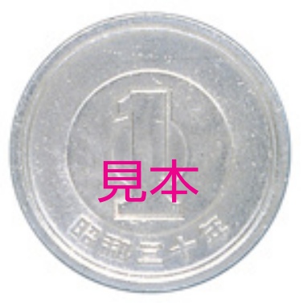

Slide 2
入門第16課1【お金(おかね) លុយ】
a. 1円(いちえん) មួយយ៉េន

Slide 3
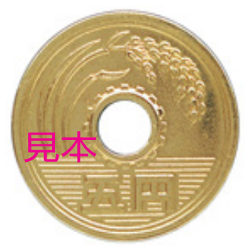

Slide 4
入門第16課1【お金(おかね) លុយ】
b. 5円(ごえん) ប្រាំយ៉េន

Slide 5
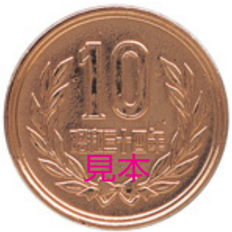

Slide 6
入門第16課1【お金(おかね) លុយ】
c. 10円(じゅうえん) ដប់យ៉េន

Slide 7
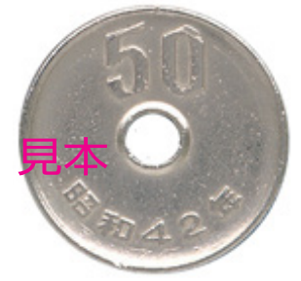

Slide 8
入門第16課1【お金(おかね) លុយ】
d. 50円(ごじゅうえん) ហាសិបយ៉េន

Slide 9
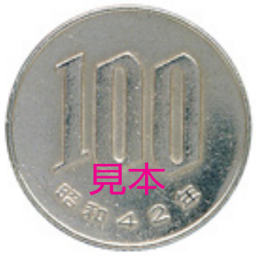

Slide 10
入門第16課1【お金(おかね) លុយ】
e. 100円(ひゃくえん) មួយរយយ៉េន

Slide 11
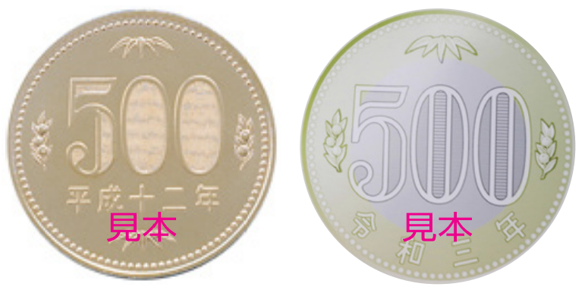
(2021年～)

Slide 12
入門第16課1【お金(おかね) លុយ】
f. 500円(ごひゃくえん) ប្រាំរយយ៉េន

Slide 13
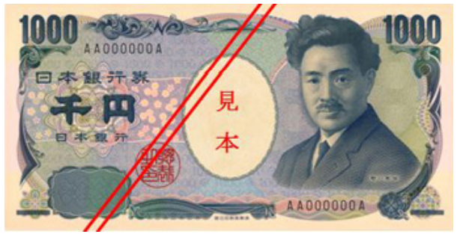
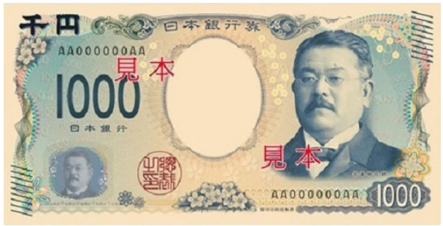
(2024年～)

Slide 14
入門第16課1【お金(おかね) លុយ】
g. 1,000円(せんえん) មួយពាន់យ៉េន

Slide 15
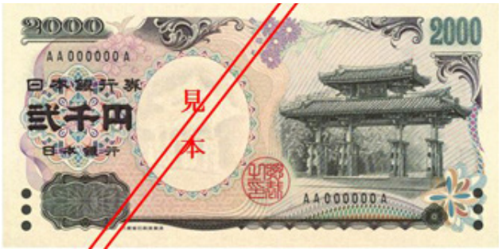

Slide 16
入門第16課1【お金(おかね) លុយ】
h. 2,000円(にせんえん) ពីរពាន់យ៉េន

Slide 17
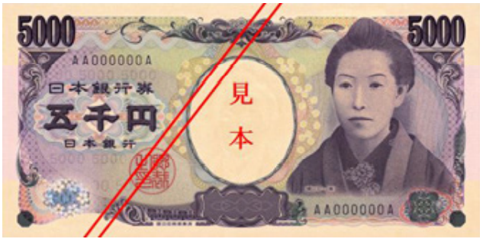
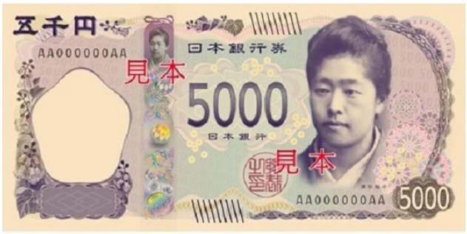
(2024年～)

Slide 18
入門第16課1【お金(おかね) លុយ】
i. 5,000円(ごせんえん) ប្រាំពាន់យ៉េន

Slide 19
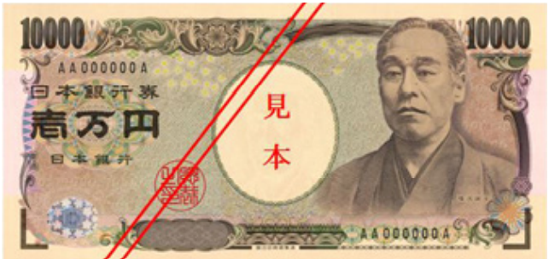
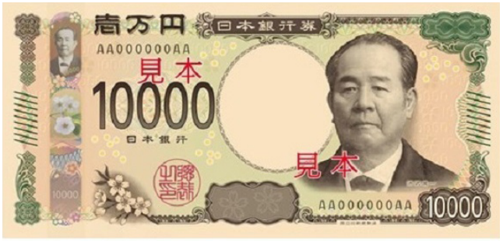
(2024年～)

Slide 20
入門第16課1【お金(おかね) លុយ】
j. 10,000円(いちまんえん) មួយម៉ឺនយ៉េន

Slide 21


